Slide 1
Distopia
Seminário de Comunicação e Expressão
Profº Ricardo Iannace
BRUNO HARNIK 1110481823052 FERNANDA REIS 1110481823022 LUIZ FERNANDO 1110481823051 PAULO FEITOSA 1110481812051 ROBSON FERREIRA 1110481823026

Slide 2
Apresentação
Introdução
Definições de dicionário
Conceitos de utopia e distopia
Morfologia da utopia
Contexto histórico
Retropia de Baumann
Obras distópicas
Análise do filme: Wall-E

Slide 3
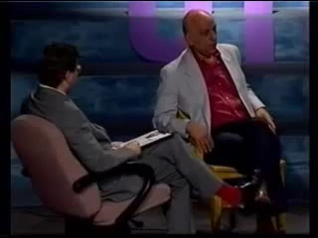
Utopias e Distopias
Um lugar perfeito para todas as pessoas que vivem felizes e em harmonia pode ser considerada uma visão simplista do conceito de utopia, pois definir a perfeição que satisfaça a todos é algo complexo e não existe uma fórmula para isso.
Já as distopias, podem surgir de visões trágicas do futuro ou, até mesmo, de conceitos de utopias que, certamente, não agradariam a todos.
Rubem Alves – Sobre Utopias e Distopias

